Slide 1


UPLINK N.V.
- your link to a better business -

Slide 2
INHOUDSTAFEL
Introductie
Visie Uplink
Onze meerwaarde: infrastructuur
Onze meerwaarde: concreet
Prijs & geschatte werkuren

Slide 3
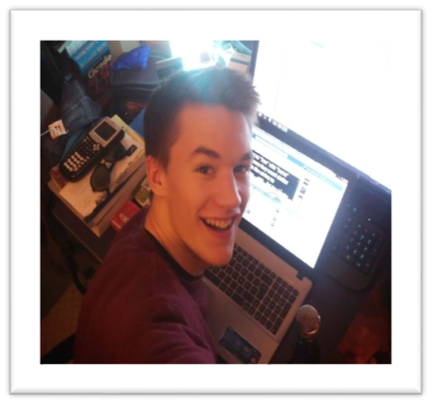
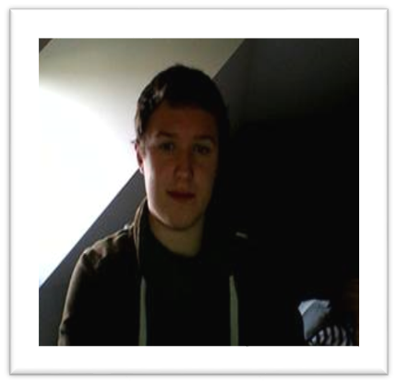
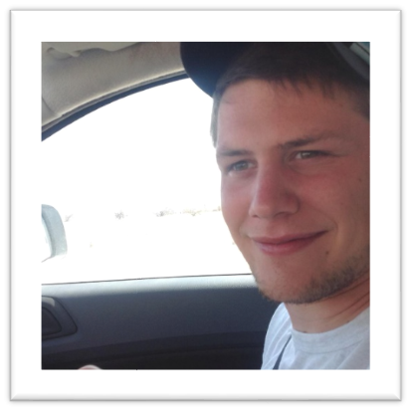
INTRODUCTIE
BONO
MATTHIAS
FREDERIK
UPLINK
Notes:
Uplink nv is een fictief bedrijf dat zich inspant om organisaties een toegankelijke en performante netwerkomgeving aan te bieden.
Uplink bestaat uit 3 leden, afkomstig uit de richting toegepaste informatica te Hogent.
Korte introductie:
Bono, matthias, frederik: naam & leeftijd vermelden.

Slide 4
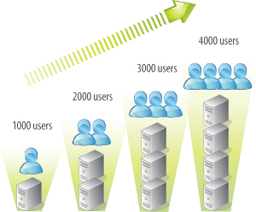
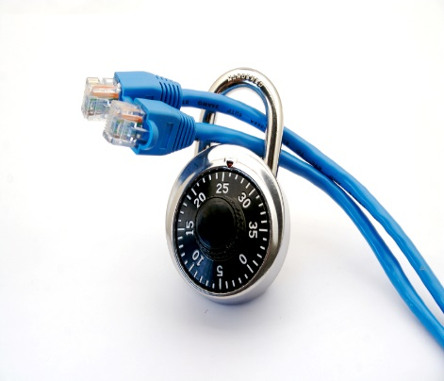
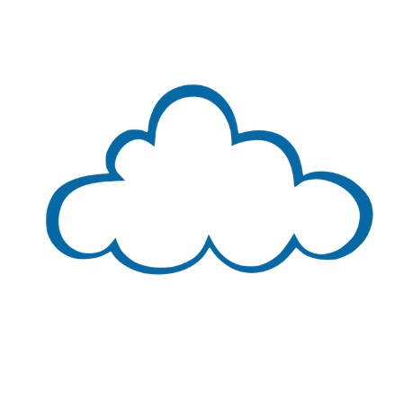

VISIE
SCHAALBAAR
VEILIG
COURANT
USEABLE
Notes:
Een hedendaagse netwerkomgeving moet volgens UPLINK N.V. aan een aantal pijlers voldoen, en bouwden we volgende visie op:
- Up-to-date & courante technologie te gebruiken:
Bij de sneltrein van het internet is het belangrijk om up-to-date te blijven en hedendaagse technieken te gebruiken. Met onze organisatie zorgen we ervoor dat u zorgeloos meebent met de laatste technologieën en stukken hardware.
- schaalbaar zijn:
Infrastructuur mag niet in de weg staan van ambitie. Uplink wil een toekomstgerichte opstelling aanbieden waardoor uitbreiding naar een grotere werkomgeving een fluitje van een cent wordt.
Veilig zijn:
Bedrijfsdocumenten, personeelsbestanden, … mogen alleen bekeken worden door de juiste mensen. Uplink besteedt uiterste aandacht aan simpele maar effectieve beveiliging van het netwerk en documenten. Zo slaapt u elke nacht op 2 oren zonder u zorgen te maken over mogelijkse indringers.
Makkelijk te begrijpen en te onderhouden:
Eens het netwerk geïnstalleerd is, is het belangrijk zelf ermee aan de slag te kunnen. Uplink tracht een netwerkomgeving zo gebruiksvriendelijk op te stellen, waardoor iedere werknemer met plezier van de meerwaarde profiteert. Slechts een kleine scholing of opleiding is vereist om de werknemer het systeem in praktijk te gebruiken.
Kortom, samenwerken met Uplink leidt tot een zorgeloze en efficiente netwerkomgeving op maat

Slide 5
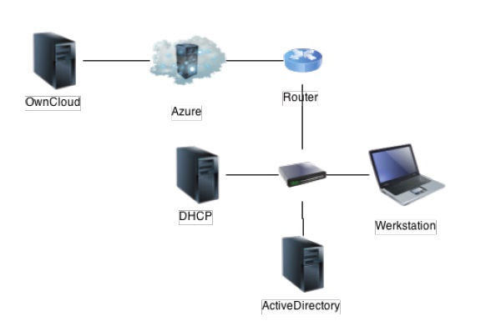
ONZE MEERWAARDE: INFRASTRUCTUUR
Notes:
Voor jullie organisatie raadt Uplink volgend hardware aan:
- 1 DHCP-server: Deze zorgt ervoor dat netwerk-devices zoals computers zich zonder problemen kunnen aansluiten op het netwerk.
Zo kunnen later makkelijk computers worden toegevoegd, of kunnen bezoekers zonder contact met de netwerkbeheerder gebruik maken van het netwerk.
- 1 AD-Server: Dit wordt de hoofdserver van het bedrijf, deze regelt de rollen & gebruikers, en houdt controle over het netwerk.
- 1 cloud-server: Het beheer van bestanden gebeurt niet meer lokaal op het netwerk, maar in de cloud. Zo kan iedereen met de juiste permissies overal aan de bestanden van de organisatie. Ook backups van deze bestanden zal via de cloud verlopen. Als cloud service gebruikt Uplink het windows Azure platform.
1 router & switch: Nodig voor het functioneren van het netwerk. Deze zijn beide van het merk “Cisco”, wereldleider op vlak van routers & swicthes voor kleinschalige tot grote ondernemingen.
De volledige infrastructuur zal geplaatst en geconnecteerd worden op 2 dagen tijd. Wij geven elk toestel een plaats en leggen deze in verbinding met elkaar.
De geschatte kostprijs van de infrastructuur was niet nodig voor jullie onderneming.
Als ondersteuning levert Uplink ook een uitgebreide gebruikshandleiding met essentiele zaken voor het bedrijf & een duidelijke topologie van het netwerk, zodat jullie niet volledig afhankelijk worden van onze organisatie. Bij het opstellen van de topologie wordt rekening gehouden met toekomstige uitbreiding.

Slide 6
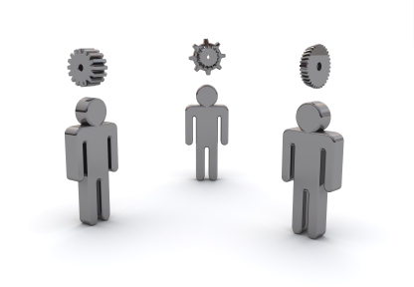
ONZE MEERWAARDE: CONCREET
Op maat geconfigureerde gebruikers
Notes:
1) Op maat geconfigureerde Rollen en gebruikers
Door het gemak van een AD-server kiezen jullie zelf wie, hoe en waartoe iemand toestemming krijgt op het netwerk.
Uplink deelde de gebruikers op in 3 categorieën:
*Technical: voor technische mensen (vb. System Administrators en Engineers, CTO). Administrators hebben het
volledig beheer van alle programma’s/services.
• HR: voor personeelszaken. Enkel de CEO, CFO en Office Manager hebben hier toegang toe.
• Sales: voor sales en marketing. Enkel de CEO, Office Manager en Account Manager hebben hier toegang toe.
Uiteraard kunnen we er later voor zorgen dat er extra rollen bijkomen of moeten aangepast worden. Uplink regelt al deze zaken voor jou, dus geen uitgebreide kennis is vereist. Zo stippelen wij voor jou o.a. een efficiënt wachtwoordbeleid uit.
Door deze manier van werken krijgt werkelijk u een netwerk op maat!

Slide 7

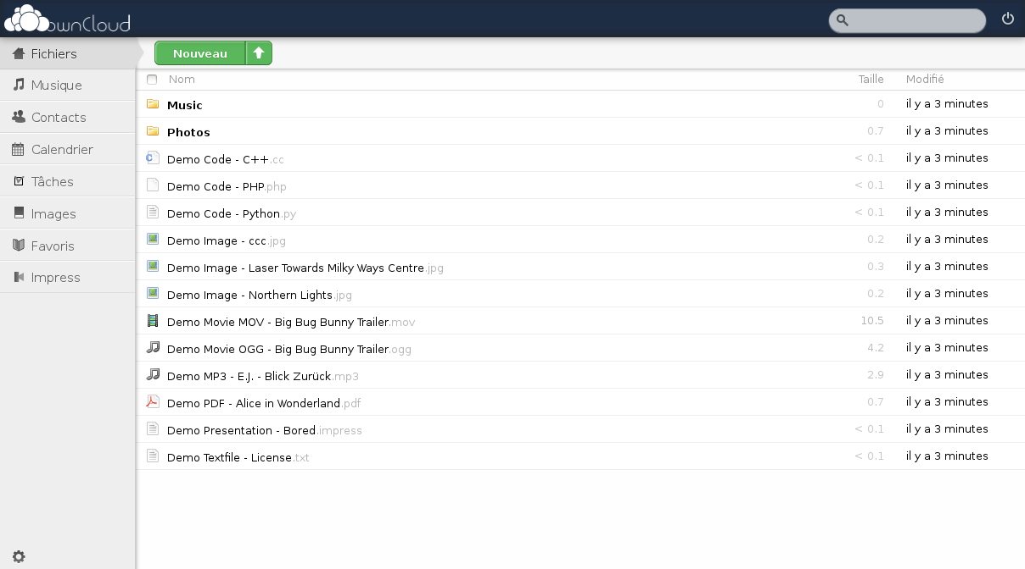
ONZE MEERWAARDE: CONCREET
Uw eigen cloud-storage
Notes:
Uplink voorziet toegang tot al uw bestanden via de cloud met het opensource programma owncloud.
Dit programma wordt voor u geconfigureerd en gebruiksklaar gemaakt.
Het voordeel is dat alle bestanden altijd, overal en via elk toestel beschikbaar gesteld worden.
Dit alles gebeurt via een gebruiksvriendelijke interface en in een beveiligde werkomgeving.
Inloggen op ownCloud gebeurt met de logins en wachtwoorden gedefinieerd op de AD en houdt rekening met de specifieke rechten volgens rollen/functies binnen het bedrijf.
Door gebruik te maken van dit platform krijgen jullie als het ware een eigen gefunctionaliseerde dropbox,

Slide 8

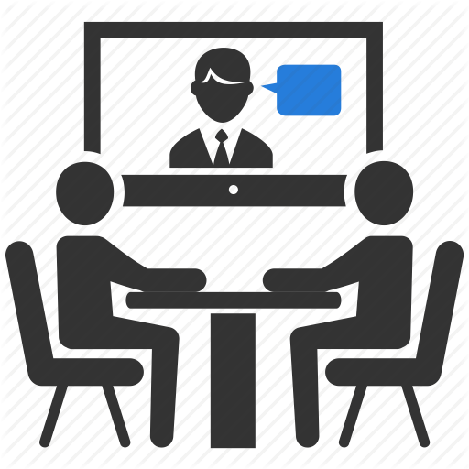
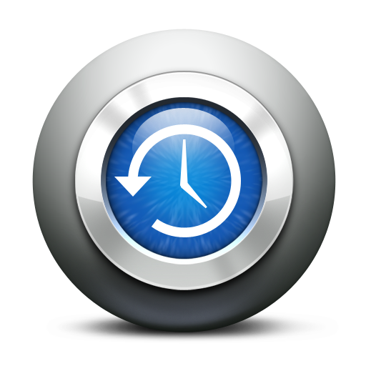
ONZE MEERWAARDE: CONCREET
Notes:
Optioneel kan Uplink nog verscheidene andere functies voor jullie verwezenlijken zoals:
- eigen mailserver
- Online messaging/Video conferencing platform
Backupservers
Monitors voor data-analyse en –gebruik.
…

Slide 9
GESCHATTE WERKUREN & PRIJS
Tarief
360€/Dag voor 3 werknemers 8uur ter plaatse
Geschatte tijdspanne:
Dag 1-2
Opstellen infrastructuur: plaatsing toestellen, bekabeling,..
Dag 3
Basisconfiguratie: router, switch, cloud-server, ad, DHCP,…
Dag 4-5
Eindconfiguratie: gebruikersrollen, owncloud, beveiliging, …
Quality Assurance
TOTAALPRIJS: 1800€ (excl. Btw)
Notes:
Uplink heeft 3 actieve werknemers die 8u per dag bij jullie ter plekke komen werken.
Het tarief hiervoor bedraagt 15€/u p.p. (45€/u, 360€/dag voor 3 werknemers, )
Geschatte tijdspanne:
2 Dagen opstellen infrastructuur:
- plaatsing toestellen, bekabeling, controle kwaliteit hardware
1 dag basisconfiguratie:
- Configureren basis netwerkinfrastructuur (router, switch, cloud-server, AD, DHCP)
2 dagen configuratie
- instellen gebruikersrollen, owncloud, beveiliging, quality assurance

Slide 10
BEDANKT U VOOR AANDACHT
Notes:
Bedankt voor uw aandacht, nog vragen?

